Slide 1
UDP
Amirton Chagas
Marcio Neves
Petrônio Gomes
Tiago Farias
Victor Hazin
User Datagram Protocol

Slide 2
Agenda
Introdução
Características Gerais
Porque utilizar o UDP
Estrutura do segmento UDP
Funcionamento do UDP
Vantagens
Deslealdade de UDP
Confiabilidade em UDP
Aplicações
Considerações finais

Slide 3
Introdução
O User Datagram Protocol (UDP) é um protocolo simples da camada de transporte
Foi desenvolvido por David P. Reed em 1980
É definido na RFC 768
Surgiu da necessidade de um protocolo para prover acesso ao IP sem os serviços oferecidos pelo TCP

Slide 4
Características Gerais
Protocolo Internet de transporte “sem ornamentos” e com “elementos básicos”
Serviço “best effort”, segmentos UDP podem ser:
  Perdidos
  Entregues fora de ordem à aplicação
não-orientado à conexão:
  sem handshaking entre o emissor e receptor UDP
  Cada segmento UDP é tratado de forma independente dos outros

Slide 5
Características Gerais
Não é um protocolo confiável
À parte sua função de multiplexação/demultiplexação e da verificação de erros, o UDP não adiciona nada ao IP

Slide 6
Porque utilizar o UDP
Sem estabelecimento de conexão (que pode adicionar atraso)
simples: sem estado de conexão no emissor nem no receptor
Cabeçalho do segmento pequeno
Nenhum controle de congestionamento (que também pode adicionar atraso)

Slide 7
Estrutura do segmento UDP
O cabeçalho UDP é composto de quatro campos de 2 bytes cada:
  Porta de origem
  Porta de destino
  Soma de verificação (Checksum)
  Comprimento da mensagem
Os dados provenientes da aplicação ocupam o campo de dados do segmento

Slide 8
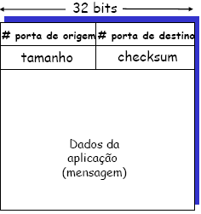
Estrutura do segmento UDP

Slide 9
Funcionamento
O UDP faz a entrega de mensagens independentes, designadas por datagramas, entre aplicações ou processos, em sistemas host.
A entrega pode ser feita fora de ordem e datagramas podem ser perdidos.
A integridade dos dados pode ser conferida por um "checksum" (um campo no cabeçalho de checagem por soma) baseado em complemento de um, de 16 bits

Slide 10
Funcionamento
No UDP não existem checagens e nem confirmação alguma. Os dados são transmitidos apenas uma vez, incluindo apenas um frágil, e opcional, sistema de CRC de 16 bits
Os pacotes que chegam corrompidos são simplesmente descartados, sem que o emissor sequer saiba do problema.

Slide 11
Vantagens
Mais adequado para fluxos de dados em tempo real, especialmente aqueles que admitem perda ou corrompimento de parte de seu conteúdo, tais como vídeos ou voz.
O UDP não perde tempo com criação ou destruição de conexões
Maior performance em relação ao TCP por não possuir controle de congestionamento
Notes:
Durante uma conexão, o UDP troca apenas 2 pacotes, enquanto no TCP esse número é superior a 10

Slide 12
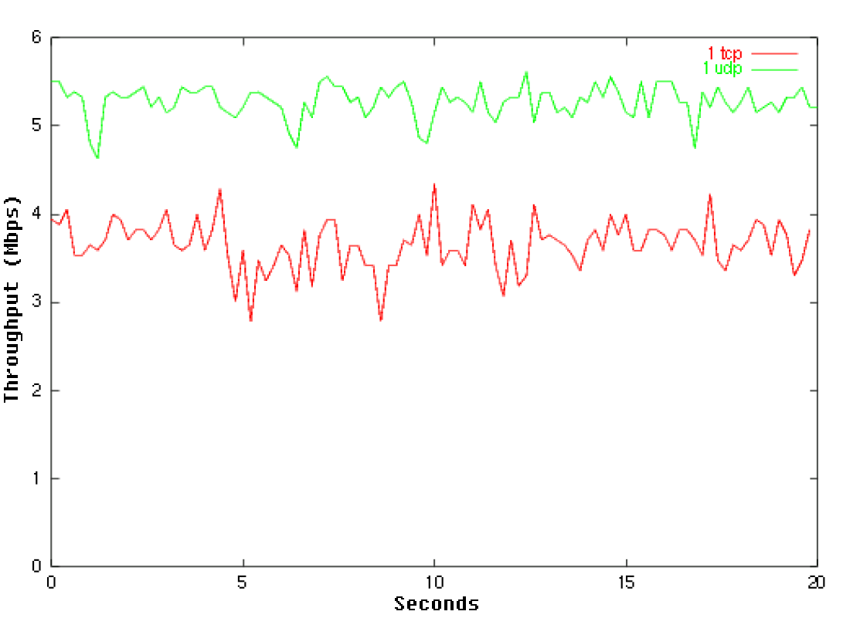
Vantagens
Simulação de dois fluxos independentes, um TCP e um UDP, cada um em uma conexão wireless (802.11b) distinta.

Slide 13
Vantagens
Suporte a broadcasting e multicasting.
  Caso esses recursos sejam necessários, o UDP deverá ser utilizado. Este tipo de aplicação geralmente admitem perda de pacotes ou fazem retransmissões constantes (tal como o ocorre no protocolo DHCP).
A diferença das latências de cada pacote (jitter) em UDP é muito pequena.
  Característica interessante para aplicações que enviem dados “ao vivo”.

Slide 14
Aplicações
Freqüentemente usado para aplicações multimídia de streaming
  Tolerante à perdas
  Sensível à taxa de dados
Outros usos do UDP
  DNS
    Caso o pedido não seja respondido ou chegue corrompido, a aplicação simplesmente pede novamente.
    O uso de TCP para DNS exigiria servidores de maior poder computacional para gerenciar as conexões exigidas pelo protocolo.
  SNMP

Slide 15
Deslealdade de UDP
UDP não possui controle de congestionamento
  TCP tem...
Ao competir num mesmo link, fluxos UDP podem diminuir drasticamente a performance dos fluxos TCP
  Perigo de usar UDP indiscriminadamente para fluxos multimídia

Slide 16
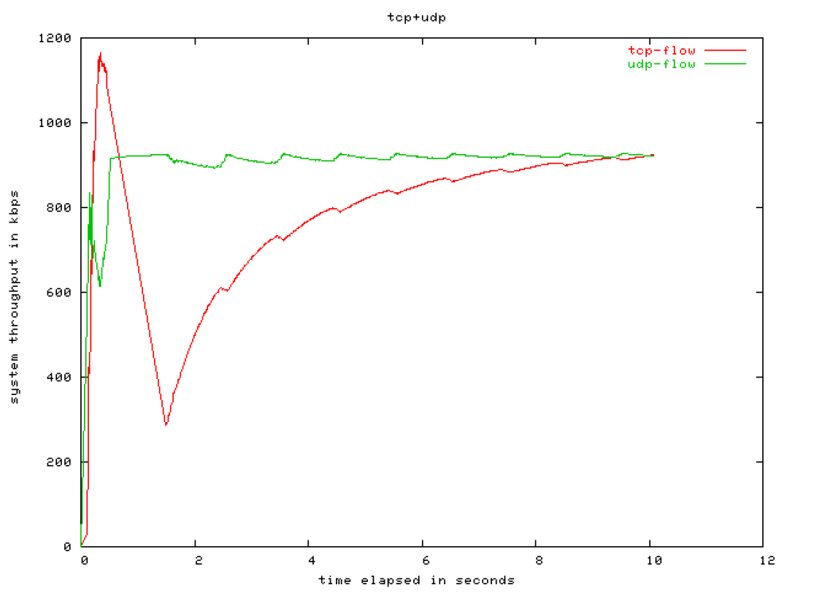
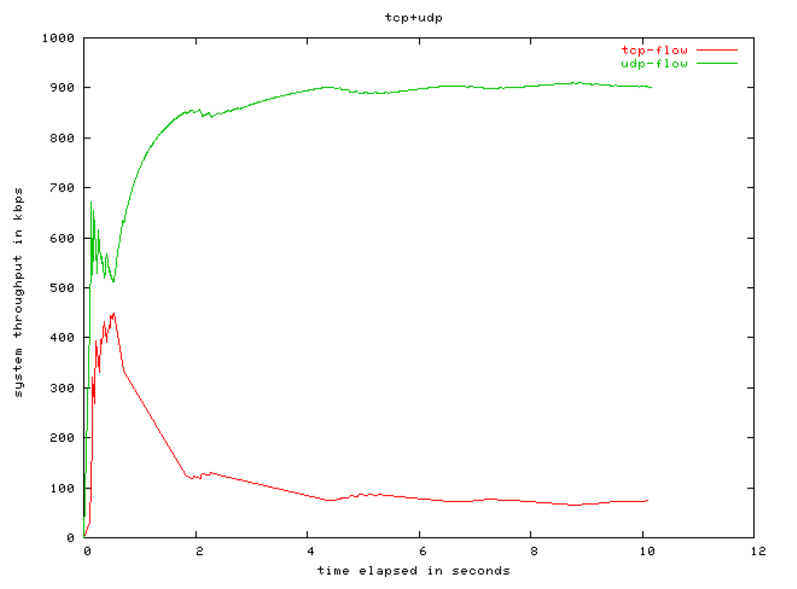
Deslealdade de UDP
Resultado de simulações com dois fluxos, um TCP e um UDP, cada um enviando dados a 0,95Mbps cada uma:
No mesmo canal de 2Mbps
No mesmo canal de 1Mbps
TCP: delay médio de 73ms e 2% de perdas
UDP: delay de até 85ms e 0% de perdas
TCP: delay médio de 2 segundos e 20% de perdas
UDP: delay médio de 200ms e 1,28% de perdas

Slide 17
Confiabilidade em UDP
É possível, no nível de aplicação, implementar confiabilidade com UDP
  Maior performance por não ter o controle de congestionamento de TCP - ☺
  Maior complexidade das aplicações - ☹
    Existem bibliotecas disponíveis que proveêm uma camada de confiabilidade pronta para UDP - ☺ (RakNet)
  Maior custo de processamento
    Geralmente compensado na performance da transmissão
Na prática, aproveita o melhor dos dois mundos.

Slide 18
Considerações Finais
Embora o processamento dos pacotes UDP seja realmente mais rápido, quando as garantias de confiabilidade e ordenação são necessárias, é pouco provável que uma implementação em UDP obterá resultados melhores, em termos de processamento, do que o uso direto do TCP
O protocolo UDP não deveria ser utilizado para fluxos de bytes confiáveis, tais como a transferência de arquivos.
O abuso no uso de UDP pode levar a um colapso na rede, por seu comportamento sem controle de congestionamento

Slide 19
Referências
http://www.networkperformancedaily.com/2007/08/whiteboard_series_nice_guys_fi.html
http://www.wand.net.nz/old/wand/publications/jamie_420/final/node6.html
http://www.opalsoft.net/qos/Flows-05.htm
http://syn.cs.pdx.edu/~jsnow/wireless_performance/tcp_udp.html
http://www.devmaster.net/wiki/UDP_vs_TCP
http://www.cin.ufpe.br/~pasg/if678/modulo-3.pdf
http://pt.wikipedia.org/wiki/Protocolo_UDP
http://en.wikipedia.org/wiki/User_Datagram_Protocol
Kurose, J., Ross, K., Redes de Computadores e a Internet: uma nova abordagem

